Slide 1
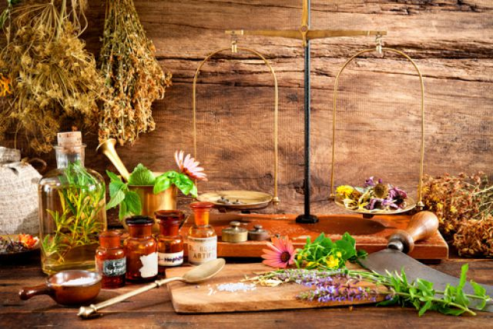

ОДЕСЬКИЙ НАЦІОНАЛЬНИЙ МЕДИЧНИЙ УНІВЕРСИТЕТ
КАФЕДРА ТЕХНОЛОГІЇ ЛІКІВ
Потенціювання матричних настойок гомеопатичних
PhD практичне заняття з дисципліни
«Гомеопатичні препарати»
Презентацію підготував:
д.фарм.н. Борисюк І.Ю.
к.ф.н., доц. Фізор Н.С.
к.ф.н., доц. Сущук Н.А.
к.б.н., ас. Валіводзь І.П.
ас. Акішева А.С.

Slide 2
План
1. Джерела сировини для приготування гомеопатичних препаратів
2. Класифікація лікарських засобів, які використовуються в гомеопатії.
3. Гомеопатичне розведення
4. Динамізація, потенціюнування
5. Робота з приготування гомеопатичних ліків
6. Способи визначення ступеня розчинення лікарських засобів
7. Розведення за десятковою та сотенною шкалою
8. Розведення за метод - по Корсакову
9. Існують наступні ступені розведення
10. Децимальні потенції
11. Центисимальні потенції
12. Шкала потенціювання
13. Дози препаратів і частота їх прийому в гомеопатичного лікування
14. Термінологія
15. Питання для самоконтролю
16. Тести

Slide 3
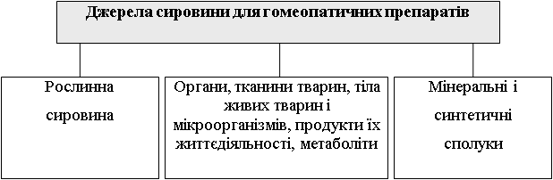
1. Джерела сировини для приготування гомеопатичних препаратів

Slide 4
2. Класифікація лікарських засобів, які використовуються в гомеопатії.
Гомеопатичні засоби готують із основних (базових, або первинних) гомеопатичних препаратів з певним вмістом лікарських речовин.
Згідно Гомеопатичної фармакопеї до основних гомеопатичних препаратів відносяться: есенції (45%); настоянки, або тинктури (23%); розчини (10%); тритурації, або порошкові розтирання (22%).
Есенції (гомеопатичні матричні настоянки): вихідним матеріалом є свіжий сік рослин або їх частин, змішаний для консервування з 90%-им спиртом.
Настоянки: вихідний матеріал – висушені і подрібнені в порошок рослини або свіжі тваринні субстанції (бджоли, мурахи і т.д.). Екстрагується 90, 60, 45%-им етанолом в залежності від виду рослини шляхом мацерації (вимочування) або перколяції.
Розчини: вихідними речовинами є переважно розчинні солі або кислоти. В залежності від розчинності вони готуються у вигляді водних або спиртових розчинів. Розтирання: вихідний матеріал – нерозчинні мінерали, солі, розтерті в порошок рослини або їх частини (корені, насіння і т.д.). Їх змішують з молочним цукром і розтирають в ступці не менше 1 год.

Slide 5
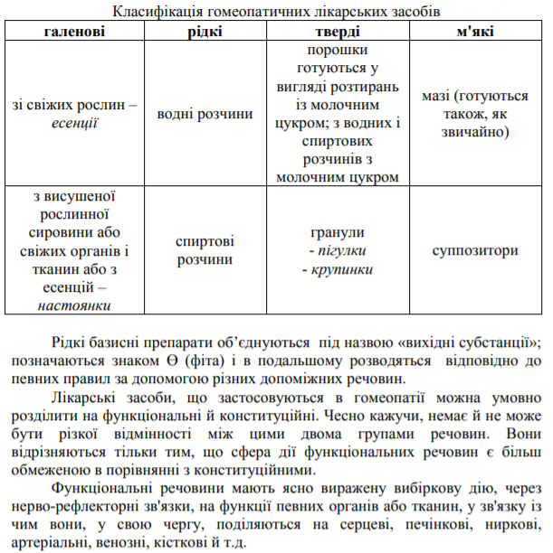
2. Класифікація лікарських засобів, які використовуються в гомеопатії.

Slide 6
Потенціювання (динамізація)
С. Ганеман зробив ще одне геніальне відкриття - особливий спосіб приготування ліків. С. Ганеман готував лікарські речовини шляхом послідовних розведень, струшуючи щоразу розчин. У міру збільшення числа розведень вміст речовини або його концентрація зменшувалися в кожному наступному розведенні. У міру послідовних розведень ліків та струшувань з’являється і посилюється їх лікувальна дія. Просте механічне змішування такої ж кількості речовини і розчинника і створення такої ж концентрації, яка була досягнута шляхом послідовних розведень, такого лікувального ефекту не викликає. С.Ганеман назвав цей спосіб приготування ліків «динамізація», (dinamis - сила). Перші розведення є низькими, а наступні - середніми та високими.
Робочий процес приготування таких ліків був названий потенціюванням, а розведення - «потенціями».
Під терміном «потенція» (potentia - можливість, здатність) С. Ганеман розумів «речовина, яка сприяє дії». Він розвинув уявлення про «зростання сили» ліків при їх динамізації: «Гомеопатична динамізація - справжнє пробудження в натуральних речовинах лікарських властивостей, прихованих, коли ця речовина знаходиться в необробленому стані» - писав він в 1839 р., тобто потенціювання - це розвиток потужності або сили, схованої в первісному грубому стані речовини.
У сучасній медицині цей метод використовується в гомеотоксикології, ізотерапії, антропософії, санум-терапії, при лікуванні ліками Баха, каталізаторами, метаболітами біохімічних процесів, нозодами і для зняття блокади «великої захисної системи» хімічними речовинами. До останніх відносяться звичайні алопатичні препарати, як-то: аспірин, стрептоміцин, адреналін, фенобарбітал та ін.
Всі ці ліки, незважаючи на деякі особливості в клінічному застосуванні, відносяться до гомеопатичних.

Slide 7
3. Гомеопатичне розведення
Гомеопатичне розведення (лат. solutio (dilutio) homeopathica) –рідка чи порошкоподібна лікарська форма, одержана з базисного препарату шляхом потенціювання, що використовується для виробництва гомеопатичних препаратів, створює відповідну концентрацію речовин і забезпечує оптимальний фармакотерапевтичний ефект ЛП, підібраних за принципом подібності. Розведення гомеопатичні поділяють на сотенні, десяткові та LM-розведення.
Потенціювання проводять шляхом систематичного подрібнення речовини в початковому її вигляді. Що в гомеопатії виконується послідовним розведенням його в розчиннику (частіш в спирті етиловому) чи розтиранням з молочним цукром. Речовини, які в початковому вигляді були сильнодіючими чи отруйними, шляхом потенціювання, зменшуючись в кількості, втрачають свою отруйність та отримують лікувальну силу.

Slide 8
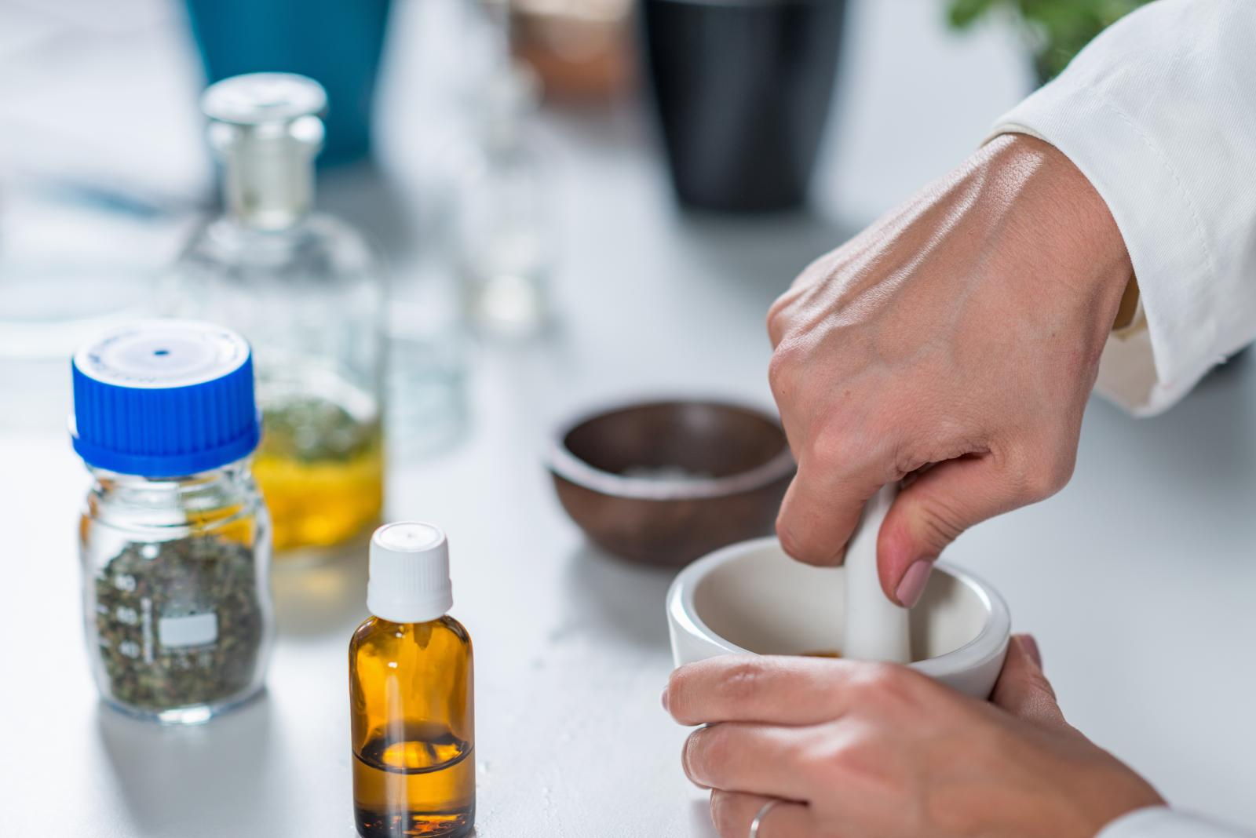
4. Динамізація, потенціюнування
Теоретично кажучи, головну роль в розвиненні вказаної сили грає збільшення поверхні подрібнених часточок речовини. При збільшенні поверхні, збільшується дія лікарської речовини. При цьому можна сказати, що часточки, доведені до найдрібнішого атомного стану, відштовхуються одна від одної, що веде до посилення дії речовини, - динамізації.
Саме потенціювання (послідовне розчинення та динамізація) обумовлюють механізм дії гомеопатичних ліків, який на сучасному етапі представляють 4 напрямки :
іммуностимулюючий,
інформаційний,
каталізуючий,
енергетичний.

Slide 9
5. Робота з приготування гомеопатичних ліків складається з 3 етапів:
1) приготування вихідних гомеопатичних ліків (Fita або Q);
2) потенціювання Fita;
3) приготування лікарської форми з потенції.

Slide 10
6. Способи визначення ступеня розчинення лікарських засобів
В гомеопатії використовують два способи визначення ступеня розчинення лікарських засобів:
десятинна (децимальна) шкала розведень позначується буквою D чи римською цифрою Х (D1, D2, Х1, Х2);
сотенна (центисимальна) шкала позначається буквами С, СН чи зовсім без букв – тільки арабською цифрою, яка відповідає номеру розчинення (С1, СН1, чи 1).

Slide 11
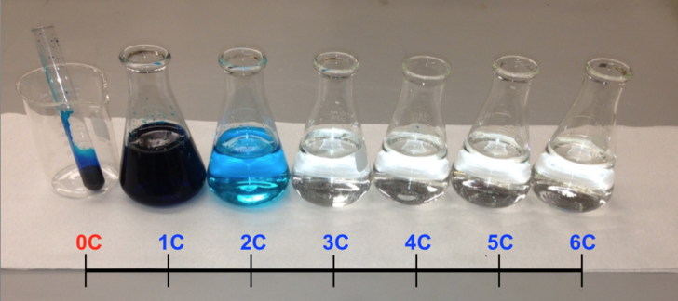
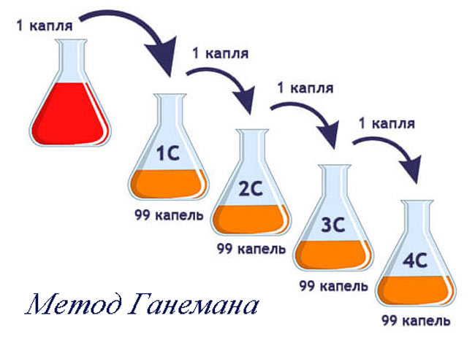
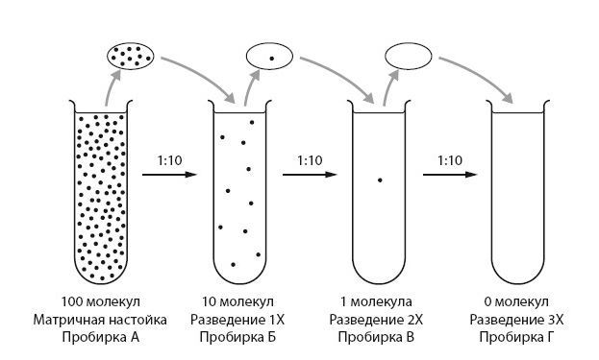
7. Розведення за десятковою та сотенною шкалою
Ліки за десятковою шкалою готують за наступним основним правилом: перше десяткове розведення повинне містити 1/10 частину лікарської речовини (1:10).
Кожне подальше розведення готують з 1 частини попередньго розведення і 9 вагових частин індиферентної речовини (спирт, цукор, вода), тобто воно вище попереднього в 10 разів
Розведення ліків за сотенною шкалою проводять за наступним правилом: перше сотенне розведення повинне містити 1/100 частину лікарської речовини (1:100). Кожне подальше розведення готують з 1 частини попереднього розведення і 99 вагових частин індиферентної речовини, тобто воно вище попереднього в 100 разів.
Ці приклади демонструють основний принцип потенціювання: з кожної попередньої потенції певну частину речовини вносять в наступний флакон з розчинником або в ступку з молочним цукром, енергійними рухами збовтують 10 разів або розтирають протягом 10 хв і так продовжують потенціювання до необхідного розведення.

Slide 12
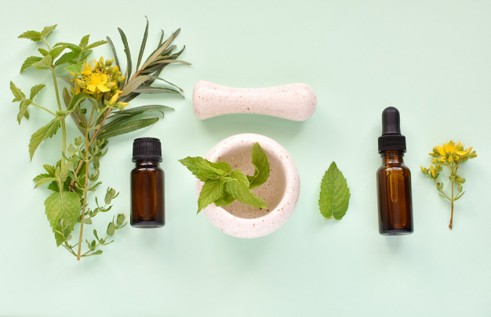
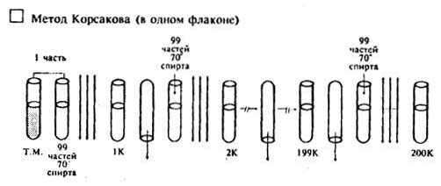
8. Розведення за метод - по Корсакову
Разом з висловленим методом потенціювання по С. Ганеману відомий і інший метод - по Корсакову. Російський лікар-гомеопат З. Н. Корсаков в 1829 році запропонував свій власний спосіб приготування гомеопатичних разведень.
По цьому методу поетапне розведення проводиться в одному посуді.
При швидкому перекиданні стакана завжди залишається крапля рідині (лікарської субстанції), тобто завжди залишається інформація від попередньої потенції попередньої потенції, яка потім розчиняється в 100 разів і т.д.
Наприклад, у флакон для потенціювання відважують 9,9 г спирту необхідної концентрації і додають 0,1 г (3 краплі) початкового розчину, перемішують при струшуванні 10 разів, після чого виливають в посуд з позначенням С1 (перше сотенне разведення). Потім в цей же флакон знову відважують 9,9 г спирту етилового і знову струшують 10 разів - переливають в посуд з позначенням С2 (друге сотенне розведення).
Спосіб Корсакова технічно значно швидше і дешевше за класичне ганемановське потенціювання в багатьох місткостях, хоча і менш точне; застосовується набагато рідше.

Slide 13
9. Існують наступні ступені розведення:
Символ | Ступінь розведення на шаг потенціювання
D (Х) | Ступінь розведення 1:10 на шаг потенціювання (десятинна)
С (СН) | Ступінь розведення 1:100 на шаг потенціювання (сотенна)
LM (Q) | Ступінь розведення 1:50 000 на шаг потенціювання
СК (К) | Ступінь розведення 1:100 на шаг потенціювання (по методу Корсакова)

Slide 14
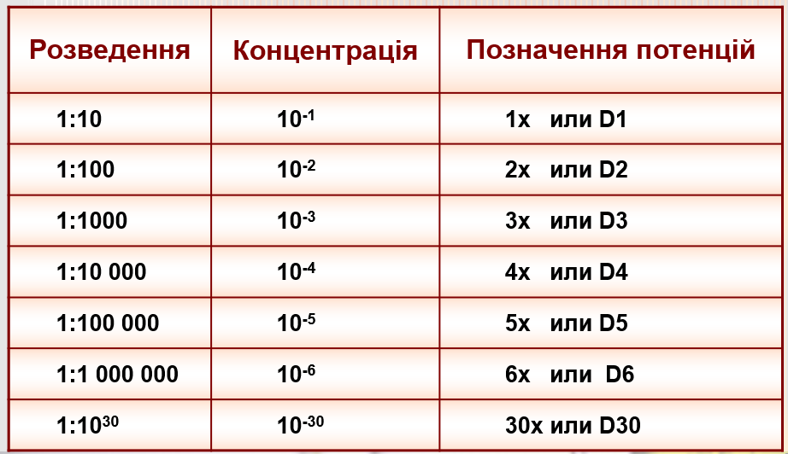
10. Децимальні потенції

Slide 15
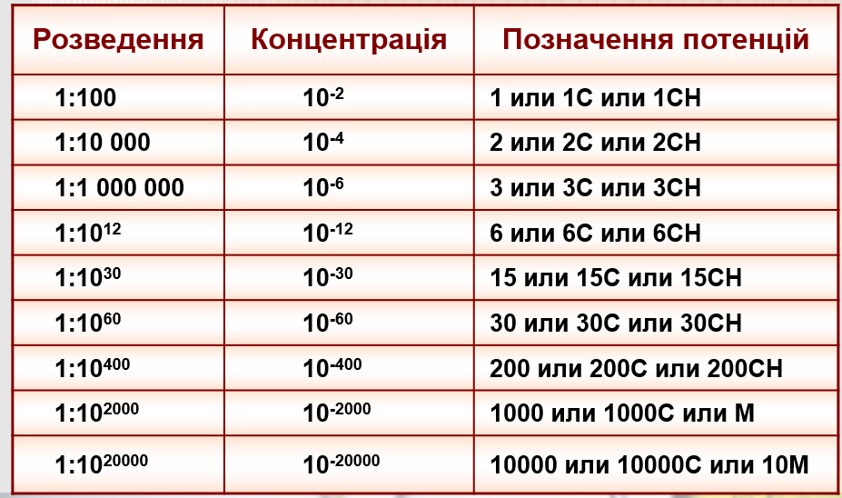
11. Центисимальні потенції

Slide 16
12. Шкала потенціювання
№ п/п | Кількість змішаних речовин | Кількість допоміжної речовини | Одержані співвідношення | Позначення потенцій
 | Десяткові (децимальні) потенції
1 | 1 частина | 9 частин | 1:10 | XI або D1
2 | 1 частина 1-й потенції | 9 частин | 1:100 | Х2 або D2
3 | 1 частина 2-й потенції | 9 частин | 1:1000 | ХЗ або D3
4 | 1 частина 3-й потенції | 9 частин | 1:10 000 | Х4 або D4
5 | 1 частина 4-й потенції | 9 частин | 1:100 000 | Х5 або D5
 | Сотенні (центісимальні) потенції
1 | 1 частина | 99 частин | 1:100 | 1 або С1
2 | 1 частина 1-й потенції | 99 частин | 1:10 000 | 2 або С2
3 | 1 частина 2-й потенції | 99 частин | 1:1000 000 | 3 або СЗ
4 | 1 частина 3-й потенції | 99 частин | 1:100 000 000 | 4 або С4
5 | 1 частина 4-й потенції | 99 частин | 1:10 000 000 000 | 5 або С5

Slide 17

13. Дози препаратів і частота їх прийому в гомеопатичного лікування
Потенції препаратів, що використовуються в клінічній гомеопатії
низькі
Десятинні потенції
Середні
6С-12С потенції
Високі
Вище 18 С потенції
Потенції препаратів | Значення за шкалою розведень | Рівні дії на організм людини
Низькі розведення | +1 – 3 СН | Рівень тканини або органу, тобто симптоматичні і локальні свідчення
Середні розведення | 3 СН – 6 СН (др. до 9 СН) | Рівень системи органів, тобто локально-регіональні та регіональні свідчення
Високі розведення | 6 СН и выше (др. от 12 СН) | Рівень організму в цілому

Slide 18
14. Термінологія
ГП-препарат - лікарський засіб, що складається ізкомплекса енерго-інформаційних впливів вихідної речовини рослинного, тваринного або мінерального походження, що забезпечують через біорезонансний ефект гармонізацію захисних біопроцесів в організмі.
Динамізація - потенціювання (посилення) дії природного речовини в процесі його послідовного розведення і інтенсивного струшування.
Подоба в ГП - схожість ефектів препаратів з симптомами захворювання:
справжня - засноване на характерних симптомах, забезпечує лікувальну дію;
формальна - засноване на будь-яких симптомах з сумнівним лікувальним ефектом.
Потенція - ступінь розведення або розтирання вихідної речовини, відображає кількість рівнів посилення активності:
десяткова - заснована на логарифм 10,
сотенна - заснована на логарифм 100,
базова - розведення, при якому з'являються всі симптоми в експерименті на здорових людях або зникають всі симптоми хвороби в клініці у хворих.
Розведення - зменшення вмісту лікарської речовини за рахунок більшого обсягу розчинника на основі десяткового або сотенної системи.

Slide 19
15. Питання для самоконтролю
1. Особливості та технологія потенціювання гомеопатичних матричних настоянок по ДФУ.
2. Основні напрямки нормування виробництва гомеопатичних лікарських препаратів.
3. Джерела сировини для приготування гомеопатичних препаратів.
4. Класифікація лікарських засобів, які використовуються в гомеопатії.
5. Асортимент гомеопатичних лікарських форм.
6. Необхідність створення документа GMP в гомеопатії.

Slide 20
16. Тести
1. Як в гомеопатії називаються дози:
А) розмноження
Б) розмішування
В) розведення
Г) розрідження
2. Вкажіть перший основний принцип гомеопатії:
А) принцип подібності
Б) принцип змішування
В) принцип купірування симптомів
Г) принцип використання великих доз
Д) принцип подібності симптомів
3. Динамізація походить від слова «Дінаміс», що означає:
А) розведення
Б) сила (потенція)
В) множення
Г) струшування
4. Дінамізація- це:
А) струшування
Б) гомеопатичне загострення
В) життєва сила
Г) *збільшення сили ліків
5. Вміст лікарської речовини при ступеня розведення С1:
А) 1: 10000
Б) 1: 1000
В)1: 100
Г) 1:10
6. У гомеопатії знаком Х (Д) позначають:
А) матричні настойки
Б)десяткові розведення
В) сотенні розведення
Г) тисячні розведення

Slide 21
Список використаних джерел:
1. Гуцол Л.П. Основи гомеопатії. Навчальний посібник / Лариса Гуцол. – Вінниця: нова книга. 2011. 344 с.
2. Основы гомеопатической фармации: Учеб для студ. фар мац.специальностей вузов / А.И. Тихонов, С.А. Тихонова, Т.Г. Ярных, В.А. Соболева и др.; Под ред. А.И. Тихонова. – Х.: Изд-во НФАУ; Золотые страницы, 2002. – 574 с.
3. Гомеопатичні препарти: навчальний посібник / упоряд .: Борисюк І.Ю., Фізор Н.С., Валіводзь І.П. Одеса, ОНМедУ, 2020.-168 с.
4. Практикум по технологи гомеопатических препаратов: Для студ. Фар мац. вузов и ф-тов / А.И. Тихонов, М.Ф. Пасечник, Т.Г. Ярных, Л.И. Вишневская, С.А. Тихонова; Под ред.. А.И. Тихонова. – Х.: Оригинал, 2006. – 160 с.

Slide 22

Дякую за увагу!

